Slide 1
MRI Homework 1
簡介FSLView
報告者: 朱偉華

Slide 2
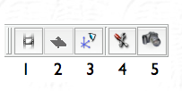
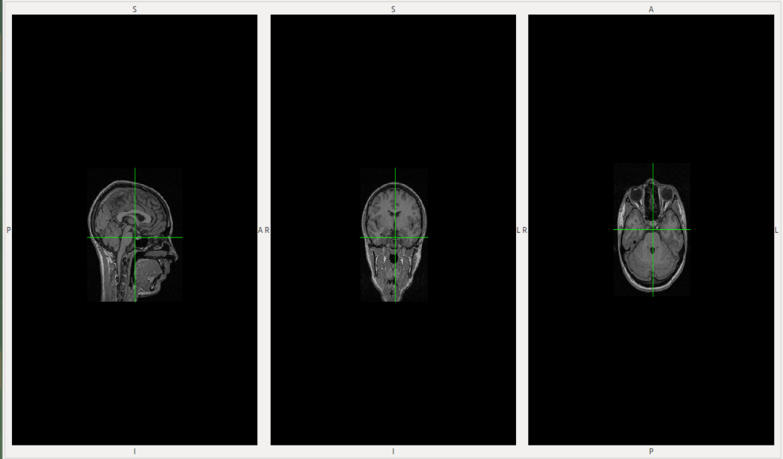
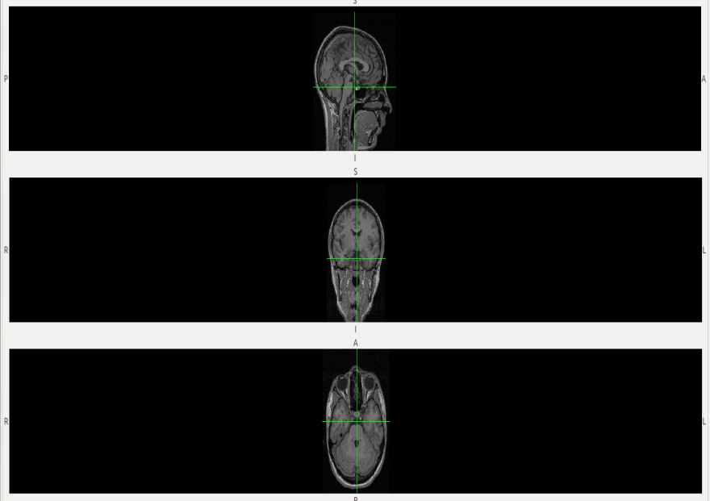
工具欄的使用

Slide 3
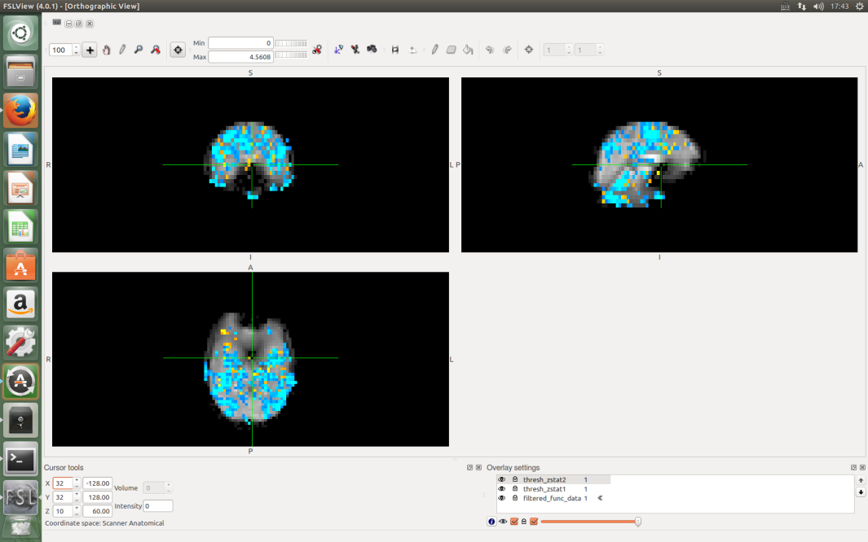
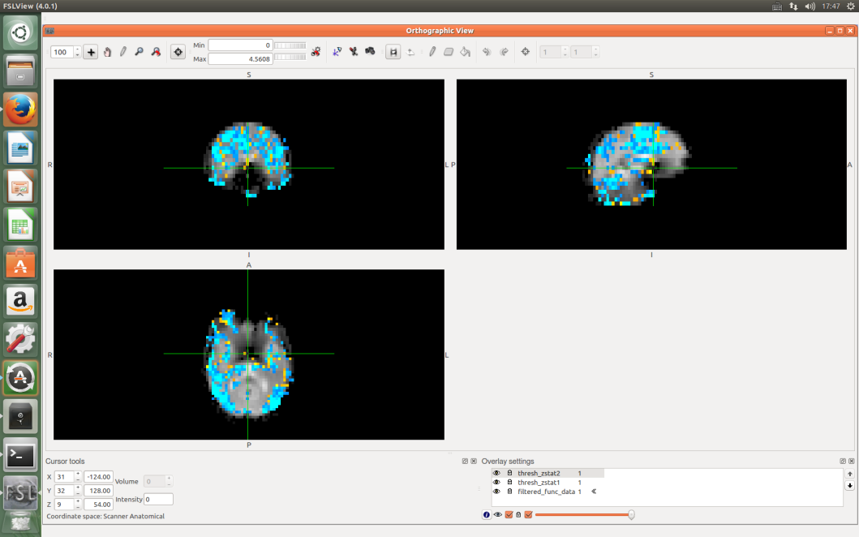
上排工具列操作:
Window > Tile

Slide 4
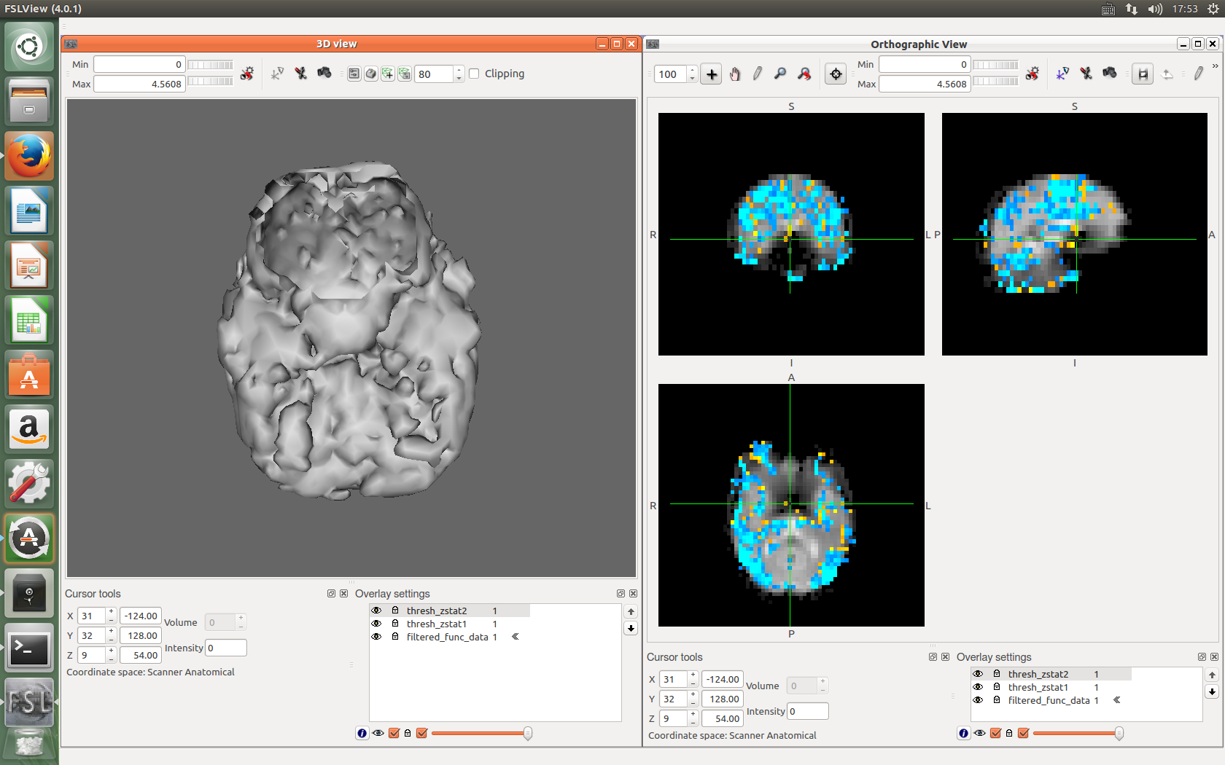
FSLView - 3D模式

Slide 5
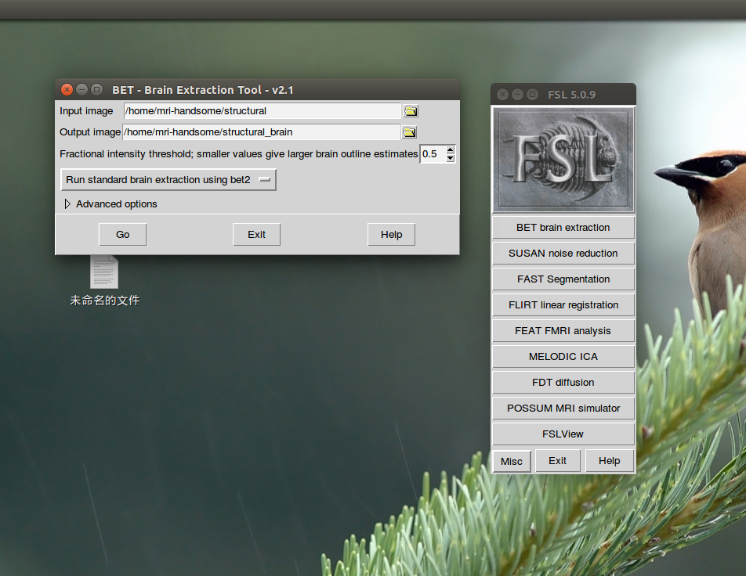
問題:

Slide 6
The End

